Slide 1
第7章 内核编译
《计算机操作系统实验指导》
王红玲 褚晓敏

Slide 2
Linux内核
Linux是当今流行的操作系统之一。由于其源码的开放性，现代操作系统设计的思想和技术能够不断运用于它的新版本中。因此，读懂并修改Linux内核源代码无疑是学习操作系统设计技术的有效方法。
Linux内核：内核指的是一个提供设备驱动、文件系统、进程管理、网络通信等功能的系统软件，内核并不是一套完整的操作系统，它只是操作系统的核心。
Linux发行版本：一些组织或厂商将 Linux 内核与各种软件和文档包装起来，并提供系统安装界面和系统配置、设定与管理工具，就构成了 Linux 的发行版本。

Slide 3
内核编译方法
编译Linux的内核，包括如下几个关键步骤：
下载内核源代码
Linux受GNU通用公共许可证（GPL）保护，内核源代码是完全开放的，可在Linux的官方网站下载。
配置内核源代码
配置的作用是精确控制新内核的功能，即控制哪些功能需要编译到内核的二进制映像中。
编译内核和模块
安装和启动Linux内核
注意事项
提前检查硬盘空间是否足够，4.16.10版本内核推荐编译空间为30GB。
本节介绍主要步骤，实验时请结合参考界面，核对实验步骤和结果是否正确。

Slide 4

内核编译具体步骤演示
1、查看内核版本
# uname -r
使用该命令查看当前内核的版本。例如，4.15.10-33-generitic，说明此时的内核版本为4.15.10。
2、下载所需内核版本
通过Linux官方网站下载内核，也可以到国内的某些网站进行下载。
本课程推荐内核版本：linux-4.16.10。
下载后压缩包：linux-4.16.10.tar.gz。
3、解压
将压缩包解压到/usr/src，例如可使用命令：
# tar xf linux-4.16.10.tar.gz -C /usr/src
解压完成后跳转至/usr/src，利用ls查看是否成功。

Slide 5
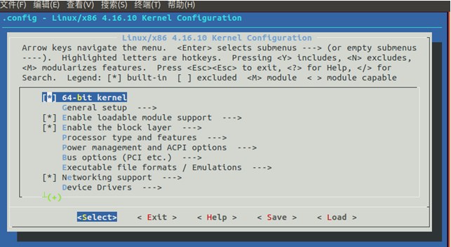
内核编译具体步骤演示
4、配置内核
# make menuconfig
利用该命令打开config菜单来配置哪些需要直接编译进内核，哪些编译成模块，哪些不编译。随后使用save保存对应的配置文件.config。
对每个配置选项可通过点击<Select>来选择：
< * >或[ * ]：将该功能编译进内核；
[ ]：不将该功能编译进内核；
[ M ]：将该功能编译成可以在需要时动态插入内核的模块。
说明：如果出现缺包错误，需要按照错误提示安装所需的包。例如，ncurses库，可使用命令apt-get install ncurses-devel进行安装。

Slide 6
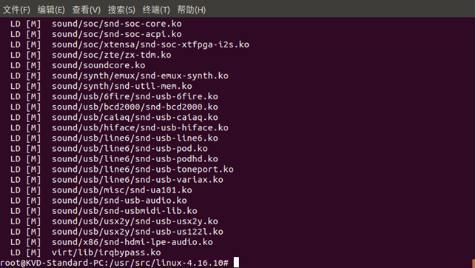
内核编译具体步骤演示
5、编译内核
# make -jn
利用make命令开始编译内核。使用 -j 选项来多线程处理，可以更有效的利用CPU资源。一台双核的机器上，可以用make -j4，让make最多允许4个编译命令同时执行；四核的机器上，可以用make -j8，让make最多允许8个编译命令同时执行。
编译没有出错的界面如左图。
注意：
该步骤需要较长的编译时间， make -j8 预计编译时间30分钟。
如果出现缺包错误需根据错误提示安装所缺的包。例如，openssl（# apt-get install openssl）和libssl-dev（# apt-get install libssl-dev）。

Slide 7
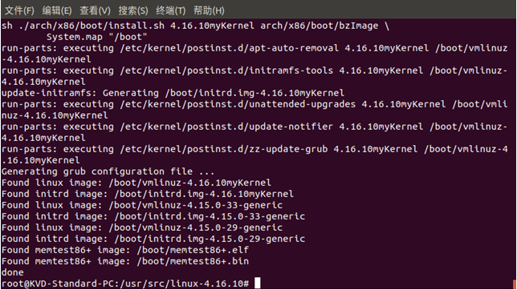

内核编译具体步骤演示
6、编译和安装模块
# make modules
# make modules_install
同样，可以使用-j选项多线程处理。
例如，# make modules -j8。
7、安装内核
# make install
8、重新启动，检查新内核
# reboot
重启，以开启新的内核。
注意：可能出现短暂死机情况。
# uname -r
再次查看内核版本，检查是否成功。
安装内核步骤成功界面
重新查看内核版本

Slide 8
常见问题及解决方案
编译过程需要细心和耐心，如果出现问题，善用搜索工具查找原因。以下是一些经常出现的问题和一些解决方案，请参考。
注意需要提前在“软件与更新”配置页中将更新权限打开，否则出现无法定位的错误。由于Ubuntu使用apt来管理软件包，apt可以将软件库存储在/etc/apt/sources.list和/etc/apt/sources.list.d/目录中带.list后缀的文件中。可以使用命令man sources.list来查看apt的完整存储机制。通过编辑这些文件，可以添加、删除、或者临时关闭某些软件库。也可以通过Ubuntu的图形化界面在属性页通过勾选的方式进行调整。
若不安装ncurses直接使用命令make menuconfig，可能会报缺少ncurses组件的错误，需按照错误提示安装对应的包。例如：# apt-get install ncurses-devel。如果系统提示缺少依赖的包，请根据错误提示进行安装。例如：# apt-get install libncurses5-dev
make过程中也可能出现缺包错误，可能涉及openssl和libssl-dev。可利用下列命令安装。# apt-get install openssl 和# apt-get install libssl-dev。
编译前一定要注意给出足够的硬盘空间，否则会出现“磁盘空间不足”的错误。必须清理出足够的空间（4.16.10版本的内核推荐25-30GB，建议30GB以上）。
重启需要比较长的时间，和所用设备有关，如果出现长时间宕机现象，可以耐心等待，如果超过半个小时候没有响应再考虑编译失败。如果确实重启失败了，说明内核崩溃了。可能原因是编译过程中出现错误或内核本身有问题等，可以更换内核版本重新尝试。

